Slide 1
机器学习基础篇章
by 华能信托 王宇韬

Slide 2
第十六章 深度学习初窥之神
经网络模型
16.1 深度学习基础 - 神经网络模型
16.2 案例实战 - 用户评论情感分析

Slide 3
16.1 深度学习基础 - 神经网络模型
16.1.1 神经网络模型基本原理
神经网络模型的思想来源于模仿人类大脑思考的方式。神经元是神经系统最基本的结构和功能单位，分为突起和细胞体两部分。突起作用是接受冲动并传递给细胞体，细胞体整合输入的信息并传出。
人类大脑在思考时，神经元会接受外部的刺激，当传入的冲动使神经元的电位超过阈值时，神经元就会从抑制转向兴奋，并将信号向下一个神经元传导。神经网络的思想是通过构造人造神经元的方式模拟这一过程。

Slide 4
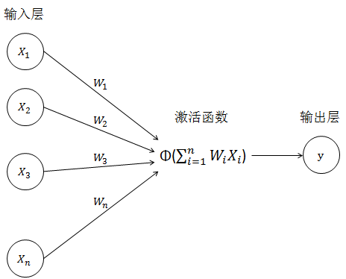
16.1 深度学习基础 - 神经网络模型
16.1.1 神经网络模型基本原理
(1) 单层神经网络模型
如下图所示，在一个简单的神经网络模型中有两组神经元，一组接收信号，一组输出信号。接受信号的一组通过线性变换和非线性的激活函数转换来修改信号，并传递给下一组。

Slide 5
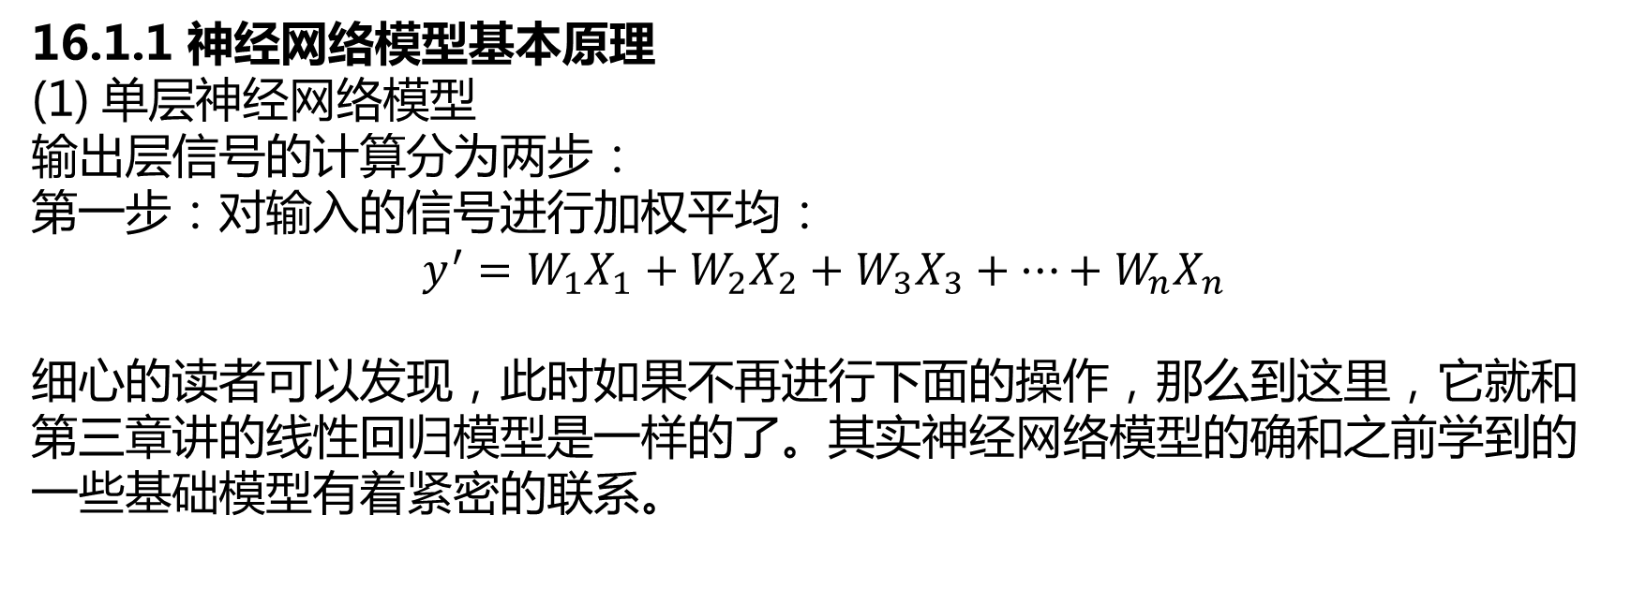
16.1 深度学习基础 - 神经网络模型
16.1.1 神经网络模型基本原理
单层神经网络模型
输出层信号的计算分为两步：
第一步：对输入的信号进行加权平均：
$$y^{′}=W_{1}X_{1}+W_{2}X_{2}+W_{3}X_{3}+…+W_{n}X_{n}$$
细心的读者可以发现，此时如果不再进行下面的操作，那么到这里，它就和第三章讲的线性回归模型是一样的了。其实神经网络模型的确和之前学到的一些基础模型有着紧密的联系。

Slide 6
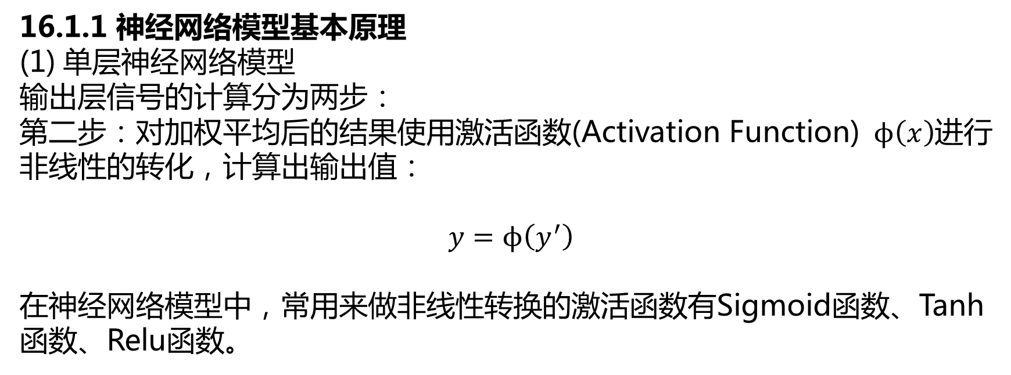
16.1 深度学习基础 - 神经网络模型
16.1.1 神经网络模型基本原理
单层神经网络模型
输出层信号的计算分为两步：
第二步：对加权平均后的结果使用激活函数(Activation Function) $ϕ\left(x\right)$进行非线性的转化，计算出输出值：
$$y=ϕ\left(y^{′}\right)$$
在神经网络模型中，常用来做非线性转换的激活函数有Sigmoid函数、Tanh函数、Relu函数。

Slide 7
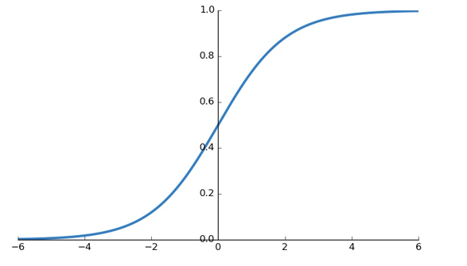
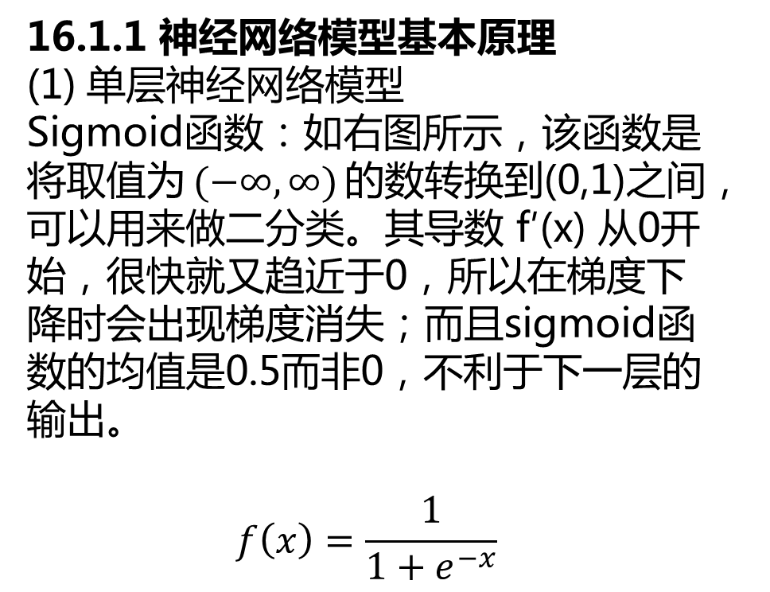
16.1 深度学习基础 - 神经网络模型
16.1.1 神经网络模型基本原理
单层神经网络模型
Sigmoid函数：如右图所示，该函数是将取值为$(−∞,∞)$的数转换到(0,1)之间，可以用来做二分类。其导数 f′(x) 从0开始，很快就又趋近于0，所以在梯度下降时会出现梯度消失；而且sigmoid函数的均值是0.5而非0，不利于下一层的输出。
$$f\left(x\right)=\frac{1}{1+e^{−x}}$$

Slide 8
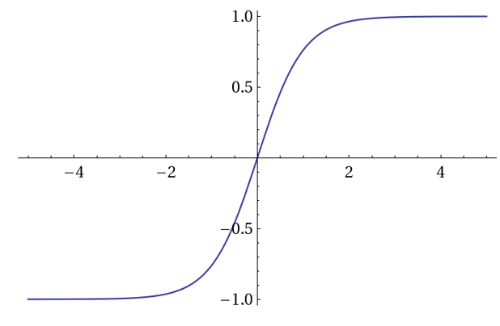
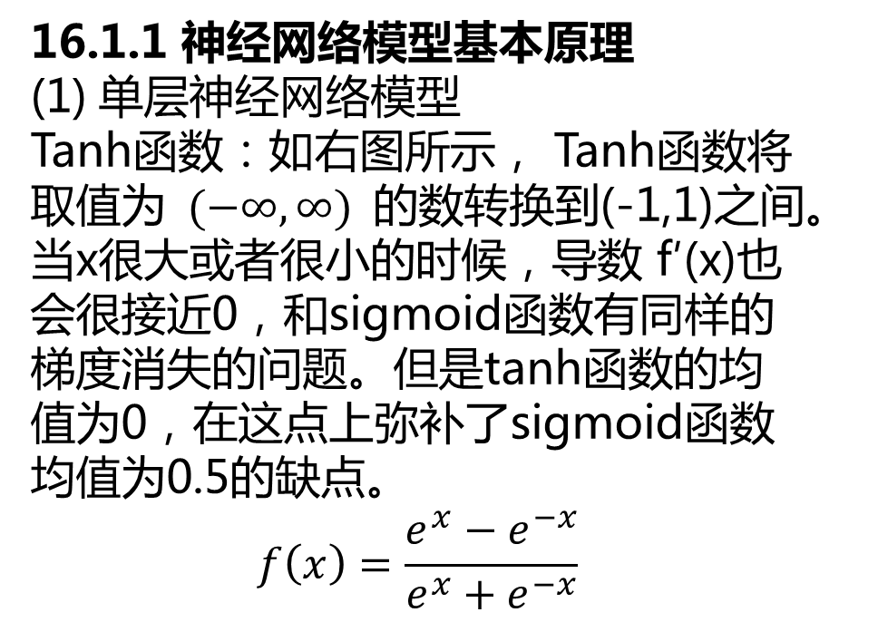
16.1 深度学习基础 - 神经网络模型
16.1.1 神经网络模型基本原理
单层神经网络模型
Tanh函数：如右图所示， Tanh函数将取值为$(−∞,∞)$的数转换到(-1,1)之间。当x很大或者很小的时候，导数 f′(x)也会很接近0，和sigmoid函数有同样的梯度消失的问题。但是tanh函数的均值为0，在这点上弥补了sigmoid函数均值为0.5的缺点。
$$f\left(x\right)=\frac{e^{x}−e^{−x}}{e^{x}+e^{−x}}$$

Slide 9
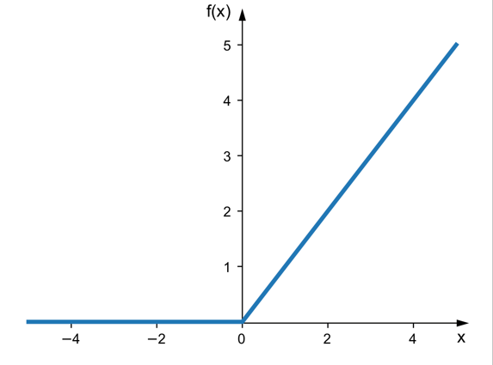
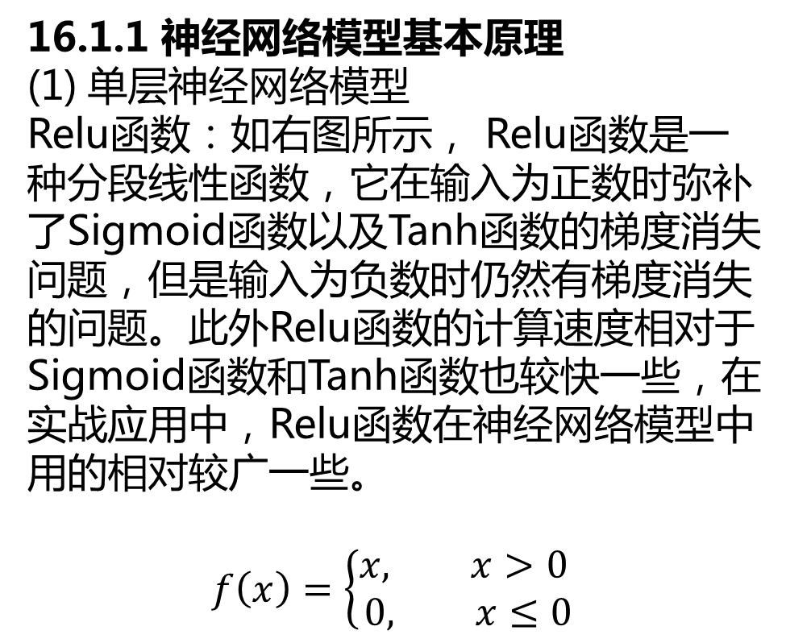
16.1 深度学习基础 - 神经网络模型
16.1.1 神经网络模型基本原理
单层神经网络模型
Relu函数：如右图所示， Relu函数是一种分段线性函数，它在输入为正数时弥补了Sigmoid函数以及Tanh函数的梯度消失问题，但是输入为负数时仍然有梯度消失的问题。此外Relu函数的计算速度相对于Sigmoid函数和Tanh函数也较快一些，在实战应用中，Relu函数在神经网络模型中用的相对较广一些。
$$f\left(x\right)=\left\{\begin{aligned}x, x>0 \\ 0, x≤0\end{aligned}\right.$$

Slide 10
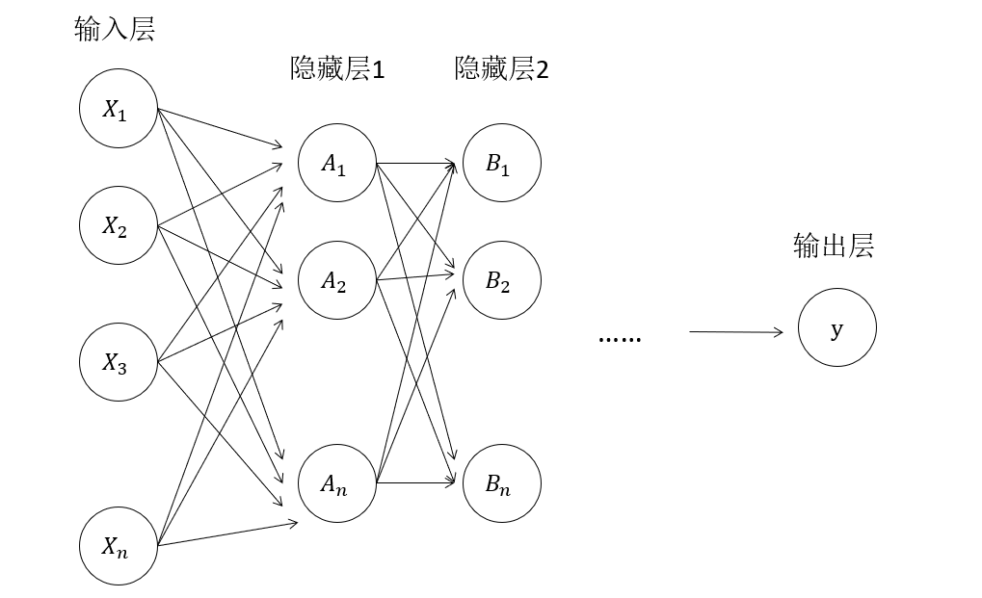
16.1 深度学习基础 - 神经网络模型
16.1.1 神经网络模型基本原理
(2) 多层神经网络模型
实际应用中，常常采用如下图所示的多层神经网络，在多层神经网络模型中，输入层和输出层间可以有多层隐藏层，层与层之间互相连接，信号通过线性变换和激活函数的复杂映射，不断地进行传递。

Slide 11
16.1 深度学习基础 - 神经网络模型
16.2.2 神经网络模型简单代码实现
下面我们使用Scikit-Learn库中的MLP多层神经网络模型解决一个简单的二分类问题。数据如下，其中二维向量X是自变量，一维向量Y是因变量，其中Y的取值范围为0或1，代表两个不同的分类：
X1 | X2 | Y
1 | 0 | 0
5 | 1 | 1
6 | 4 | 1
4 | 2 | 0
3 | 2 | 0

Slide 12
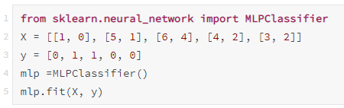
16.1 深度学习基础 - 神经网络模型
16.2.2 神经网络模型简单代码实现
将数据通过神经网络模型进行拟合：

Slide 13
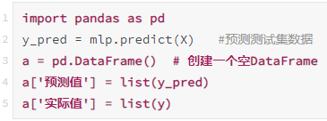
16.1 深度学习基础 - 神经网络模型
16.2.2 神经网络模型简单代码实现
我们将这5个数据的预测值和实际值进行对比：

Slide 14
16.1 深度学习基础 - 神经网络模型
16.2.2 神经网络模型简单代码实现
此时生成的对比表格如下所示，对该简单二分类问题的预测准确度达到了100%：
预测值 | 实际值
0 | 0
1 | 1
1 | 1
0 | 0
0 | 0

Slide 15
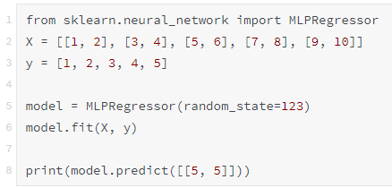
16.1 深度学习基础 - 神经网络模型
16.2.2 补充知识点：神经网络回归模型
除了可以搭建神经网络分类模型外，神经网络模型还可以用于回归分析，神经网络回归模型简单代码演示如下所示：
运行结果为2.856

Slide 16
16.2 案例实战 - 用户评论情感分析
16.2.1 案例背景
用户对电商产品的评价及评分中包含着用户的偏好信息，利用情感分析模型可以获取用户的情感以及对产品属性的偏好。在获取用户偏好的基础上，我们可以利用智能推荐系统向用户推荐更多他们喜欢的产品以增加用户的粘性，挖掘潜在利润。

Slide 17
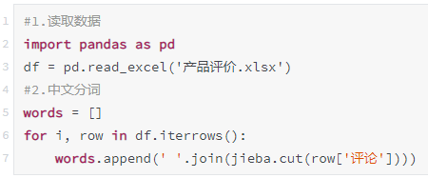
16.2 案例实战 - 用户评论情感分析
16.2.2 数据读取、中文分词、文本向量化
我们可以用下面的代码读入数据并对单词进行分段：

Slide 18
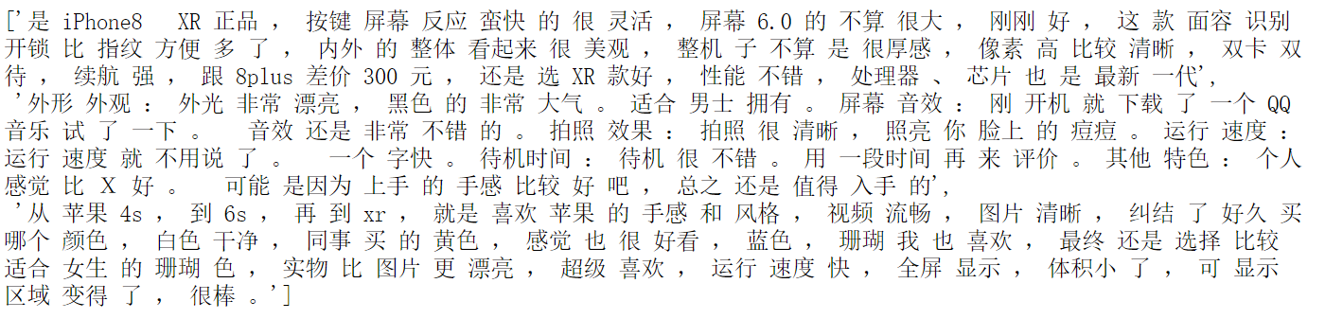
16.2 案例实战 - 用户评论情感分析
16.2.2 数据读取、中文分词、文本向量化
这里我们通过print(words[0:3])来查看前3条评论的分词结果，如下图所示：

Slide 19
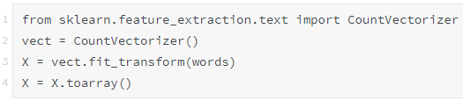
16.2 案例实战 - 用户评论情感分析
16.2.2 数据读取、中文分词、文本向量化
3. 通过文本向量化构造特征变量和目标变量
使用我们在第15章学到的CountVectorizer()函数将分词后的结果文本向量化后，我们就可以把之前所有评论分词后的分词结果进行文本向量化了，其代码如下：

Slide 20
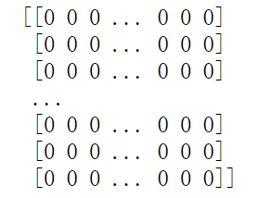
16.2 案例实战 - 用户评论情感分析
16.2.2 数据读取、中文分词、文本向量化
3. 通过文本向量化构造特征变量和目标变量
此时的X如下图所示：

Slide 21

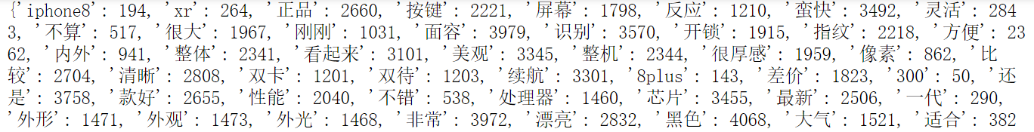
16.2 案例实战 - 用户评论情感分析
16.2.2 数据读取、中文分词、文本向量化
我们可以用如下代码查看其文本向量化后的词袋：
结果如下图所示：

Slide 22

16.2 案例实战 - 用户评论情感分析
16.2.2 数据读取、中文分词、文本向量化
我们可以通过如下代码查看词袋中一共有多少个词：
获取结果为4075，即词袋中共有4075个词，也即最终的词频矩阵共有4075列，产生的特征变量共有4075个。

Slide 23
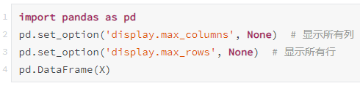
16.2 案例实战 - 用户评论情感分析
16.2.2 数据读取、中文分词、文本向量化
通过如下代码可以转换X成DataFrame格式,其中添加pd.set_option('display.max_columns', None)这行代码可以显示所有列，如果将None改成500，则表示可最多显示500列；pd.set_option('display.max_rows', None)可以设置显示所有行，如果将None改成500，则表示最多可显示500行。

Slide 24

16.2 案例实战 - 用户评论情感分析
16.2.2 数据读取、中文分词、文本向量化
在我们完成对自变量的矢量化之后，我们可以为自变量y创建一个数据帧：

Slide 25

16.2 案例实战 - 用户评论情感分析
16.2.3 神经网络模型搭建与使用
划分训练集和测试集
通过train_test_split()函数划分训练集和测试集，代码如下：

Slide 26

16.2 案例实战 - 用户评论情感分析
16.2.3 神经网络模型搭建与使用
(2) 搭建神经网络模型
通过如下代码即可搭建简单的神经网络模型：

Slide 27
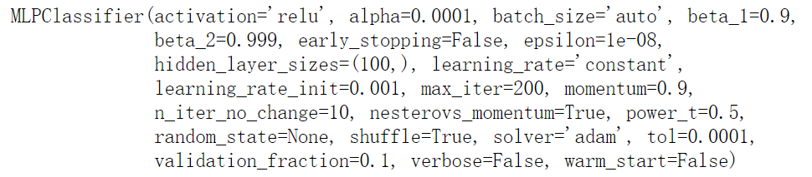
16.2 案例实战 - 用户评论情感分析
16.2.3 神经网络模型搭建与使用
(2) 搭建神经网络模型
此时获得的模型及相关默认参数如下图所示：

Slide 28
16.2 案例实战 - 用户评论情感分析
这里简单介绍一些重点参数的含义：
参数名称 | 含义及作用
activation | activatioin是激活函数函数的意思，其默认值为relu，也就是我们16.2.1节介绍的Relu函数，除此外，该参数还可以设置为‘identity’（不使用激活函数）、‘logistic’（使用Sigmoid激活函数），‘tanh’（使用Tanh激活函数）。
hidden_layer_sizes | hidden_layer_sizes是用来定义隐藏层的节点数及层数的，其默认值为(100,)，即模型只有一个隐藏层，且隐藏层中的节点数为100。如果将其设置为(100,100,100)则表示模型有3个隐藏层，每层都有100个节点。
alpha | alpha是正则化参数，默认为0.0001，提高alpha的值可以防止过拟合，但是却会降低模型的预测准确度。

Slide 29
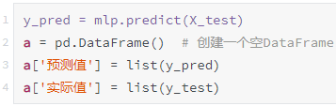
16.2 案例实战 - 用户评论情感分析
16.2.3 神经网络模型搭建与使用
(3) 模型使用
通过如下代码即可预测测试集数据,并将预测值和实际值进行对比：

Slide 30

16.2 案例实战 - 用户评论情感分析
16.2.3 神经网络模型搭建与使用
(3) 模型使用
测试集数据的预测准确度，可以使用如下代码：
预测准确度为0.981。

Slide 31
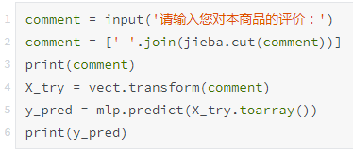
16.2 案例实战 - 用户评论情感分析
16.2.3 神经网络模型搭建与使用
(3) 模型使用
我们还可以输入一些数据集以外的评价，看看模型是否会给我们准确的判断，代码如下：

Slide 32

16.2 案例实战 - 用户评论情感分析
16.2.3 神经网络模型搭建与使用
(3) 模型使用
在这里我们可以输入一个注释并查看神经网络预测：

Slide 33
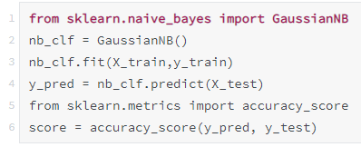
16.2 案例实战 - 用户评论情感分析
16.2.3 神经网络模型搭建与使用
(4) 模型比对 - 朴素贝叶斯模型对比
模型准确度评分score为0.87，比神经网络少12%。

